Slide 1

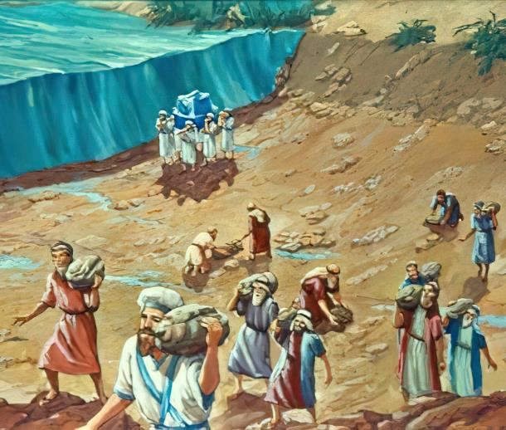
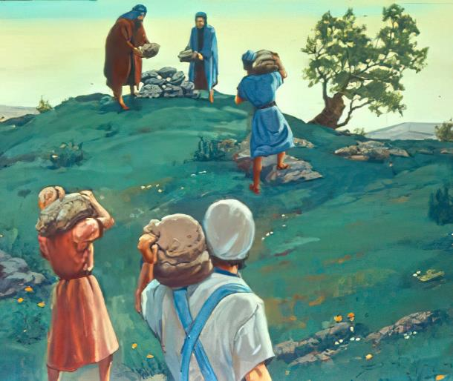

Aralin 3 para sa ika-18 ng Oktubre, 2025
MGA ALALA NG BIYAYA

Slide 2

“Sapagka't tinuyo ng Panginoon ninyong Dios ang tubig ng Jordan sa harap ninyo, hanggang sa kayo'y nakatawid, gaya ng ginawa ng Panginoon ninyong Dios sa Dagat na Mapula, na kaniyang tinuyo sa harap namin, hanggang sa kami ay nakatawid; Upang makilala ng lahat na mga bayan sa lupa ang kamay ng Panginoon, na makapangyarihan; upang sila'y matakot sa Panginoon ninyong Dios magpakailan man.”
Josue 4:23,24

Slide 3

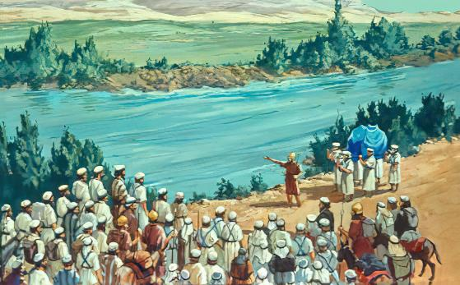
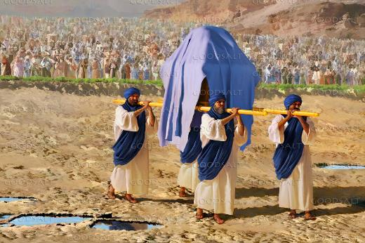







Bukal, ulan at natunaw na nyebe ay pumuno sa Ilog Jordan hanggang sa ito ay umapaw. Mabilis na umagos ang mga tubig nito sa Patay na Dagat. Kahit sa pinakamababaw na bahagi—ang Jordan fords—ang pagtawid sa ilog na napakamapanganib.
Paano ito matatawid ng buong bayan, na may dalang mga matatanda, mga buntis, mga bata sa alagang hayop?
Sa tao, imposible ito. Sa Dios, madali lang: “Magpakabanal kayo at tawirin ang Jordan.”
Ang pagtawid sa Jordan (Josue 3):
  Nangangailangan ng kabanalan
  Mga kahanga-hanga sa Dios
Alalahanin at kalimutan (Josue 4):
  Mga tanda upang alalahanin
  Mga panganib ng paglimot
Mga milyahe sa Ilog ng Jordan

Slide 4

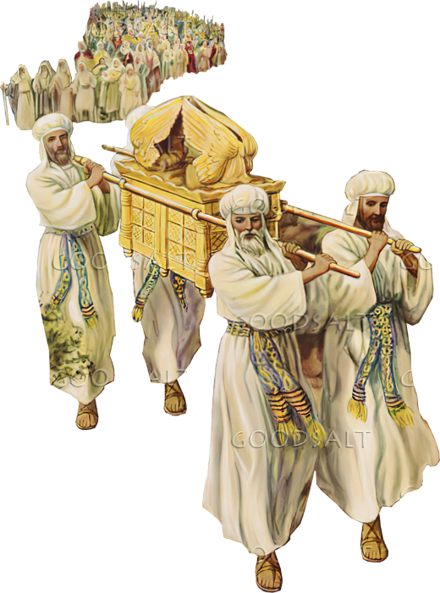
ANG PAGTAWID SA JORDAN
(JOSUE 3)

Slide 5

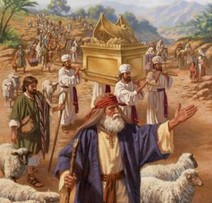
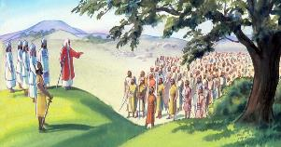
NANGANGAILANGAN NG KABANALAN
“At sinabi ni Josue sa bayan, Magpakabanal kayo; sapagka't bukas ay gagawa ng mga kababalaghan ang Panginoon sa inyo.’ ” (Josue 3:5)
Sa loob ng 40 taon, humuhudyat ang ulap upang magligpit ng mga tolda at lumakad, at ginabayan ang Israel ng arka sa bago nitong patutunguhan (Bil. 9:17; 10:33).
Kasama sa pagsunod sa arka ang
Pagsunod sa Dios (Ang 10 Utos)
Pagtitiwal sa pagkalingan ng Dios (ang lalagyang may manna)
Igalang ang mga lider na itinalaga ng Dios (tungkod ni Aaron)
Dumating na ang panahong umalis. Niligpit na nila ang kampo sa Shittim at tatlong araw na nagtolda sa harap ng Jordan. At natanggap nila ang utos na sundan ang arka patungo sa Lupang Pangako (Josh. 3:1-3).
Ngunit may kailangang mauna: kailangan nilang mapabanal (Jos. 3:5). Ang pagpapakabanal na ito ay may kasamang seremonya ng paglilinis (paghuhugas ng mga damit at katawan), pagwaksi ng kasalanan, at pagkakaroon ng ugaling masunurin sa utos ng Dios.

Slide 6

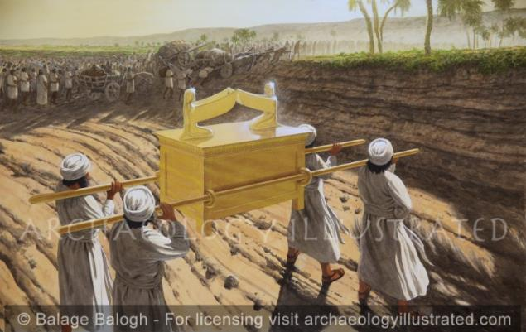
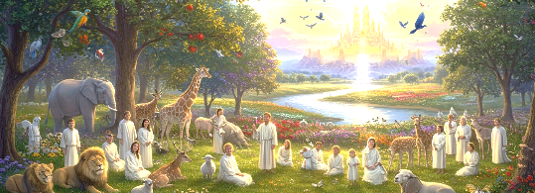
MGA KAHANGA-HANGA SA DIOS
“Na ang tubig na bumababang mula sa itaas ay tumigil, at nagisang bunton na malayo sa kanila, sa Adam, na bayang nasa tabi ng Sarethan: at yaong nagsisibaba sa dagat ng Araba, na Dagat na Alat ay lubos na nahawi: at ang bayan ay tumawid sa tapat ng Jerico.” (Josue 3:16)
Ang Dios ay “siya lamang gumagawa ng mga kababalaghang bagay” (Aw. 72:18). Kaya, kinikilala Sya natin na Iisang Dios (Aw. 86:10); inaalala natin ang Kanyang pagiging kahanga-hanga (Aw. 77:11); at inaalala natin ang Kanyang nakakamanghang mga gawa (Aw. 96:3).
Walang napakahirap o napakakamangha-mangha sa Kanya, na gumawa ng lahat ng bagay (Jer. 32:17; Luke 1:37). Kaya makakaasa tayong makakagawa rin Siya ng mga kamangha-mangha sa ating mga buhay (Awit 107:8).
Ang pagtawid sa Jordan ay isa sa mga kahanga-hanga sa ng Dios, na nagtuturo sa pangpropesiyang punto sa dakilang kababalaghang ipinangako ng Dios sa atin: ang pagpasok sa makalangit na Canaan (Zec. 8:6-8).

Slide 7


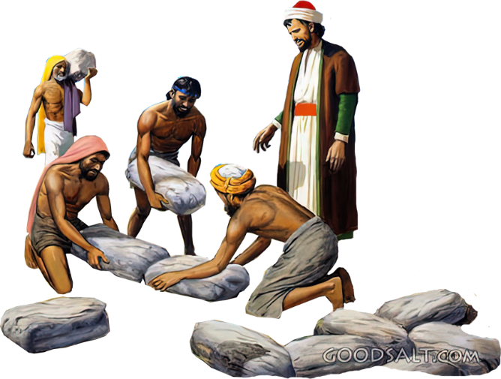
ALALAHANIN AT KALIMUTAN
(JOSUE 4)

Slide 8

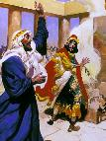
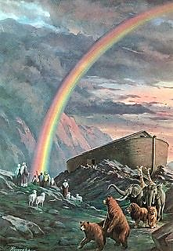
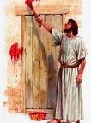

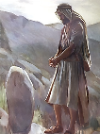
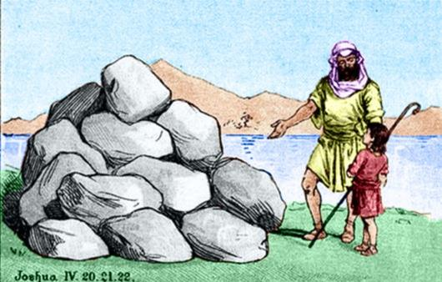
MGA TANDA UPANG MAALALA
“Upang ito'y maging pinaka tanda sa gitna ninyo, na pagka itinanong ng inyong mga anak sa panahong darating, na sasabihin, Anong kahulugan sa inyo ng mga batong ito? At inyo ngang sasabihin sa kanila…” (Joshua 4:6-7a )
Sa Biblia, maaaring magkaroon ng maraming kahulugan ang isang tanda:
Kahanga-hangang gawa (1 Hari 13:3)
Simbolo ng isang bagay
(Gen. 9:13)
Isang tanda ng babala (Ex. 12:13)
Isang natatanging marka (Ezek. 20:20)
Isang ala-ala (Gen. 28:18)
Ang 12 bato na kinuha sa Jordan na ginawang tanda ni Josue ay patungkol sa sumusunod: isang alaala.
Maliban sa alaala, ano ang hangarin na iniisip ng Dios nang ipalagay Niya itong mga bato (Josue 4:6-7)?
Dapat malaman ng bagong henerasyon kung ano ang ginawa ng Dios. Dapat ibatay nila ang kanilang pananampalataya sa mga kamangha-mangha ng Dios. Tungkulin ng mga magulang na ipasa ang kaalamang ito sa kanilang mga anak (Deut. 4:9). Sa kaalamang ito, dapat mamuhay sa pananampalataya ang bawat isa sa atin.

Slide 9
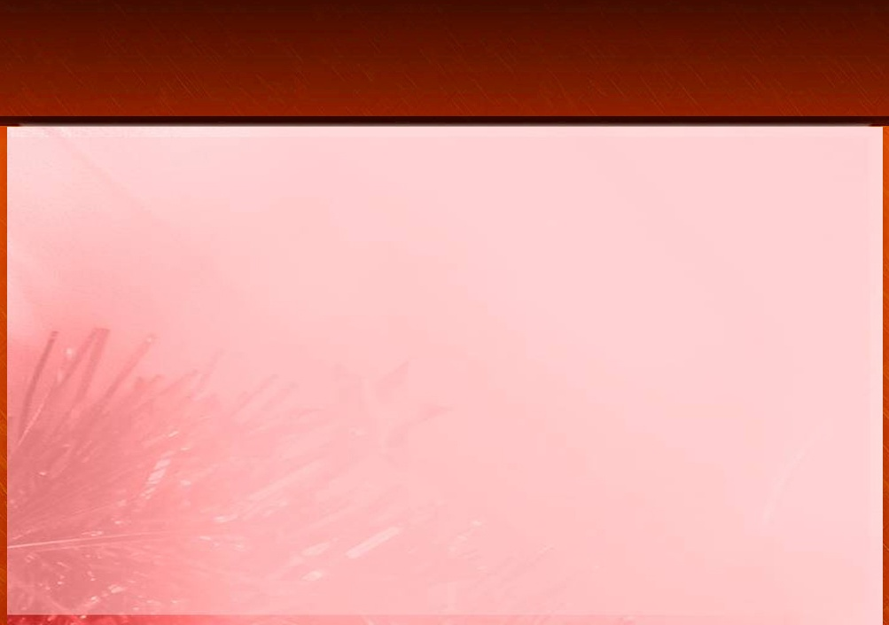
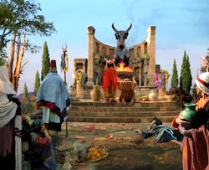
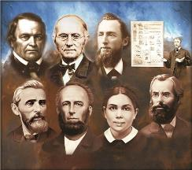
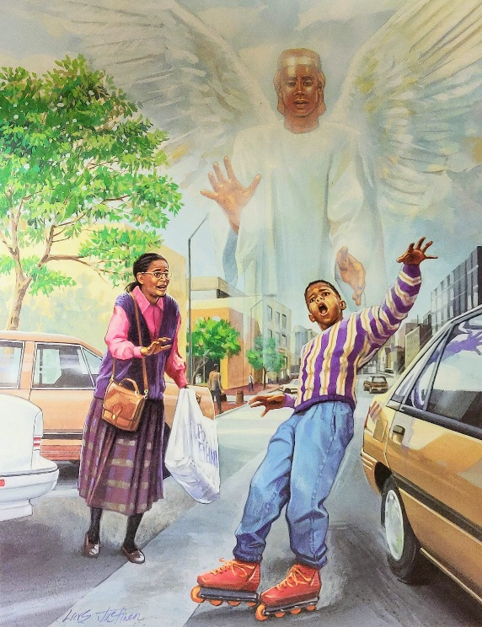
ANG PANGANIB NG PAGLIMOT
“At ginawa ng mga anak ni Israel ang masama sa paningin ng Panginoon, at nilimot ang Panginoon nilang Dios, at naglingkod sa mga Baal at sa mga Aseroth” (Hukom 3:7)
Sa pag-ayos ng 12 bato ng alaala sa Gilgal, idiniin ni Josue ang dalawang punto (Josue 4:23):
Tinuyo ng Dios ang Dagat na Pula sa harap natin (Josue, Caleb, at ilan sa mga buhay na lumabas sa Ehipto)
Tinuyo ng Dios ang Ilog Jordan River sa harap nyo (ang henerasyon ipinanganak sa disyerto, at nakatakdang sumakop sa Canaan)
Ang bagong henerasyon ay nasa panganib ng parehong pagkakamali na ginawa ng kanilang mga magulang: forgetting God's mighty deeds. Sa kasawiang palad, nakalimot sila, at binayaran nila ang epekto nito (Huk. 3:7-8).
Gaano kahalaga, ngayon, na palagi nating isaisip kung paano iningatan ng Dios ang ating mga ninuno, at sa mga sandaling nakita mismo ng ating mga mata ang makapangyarihang kamay ng Dios!

Slide 10

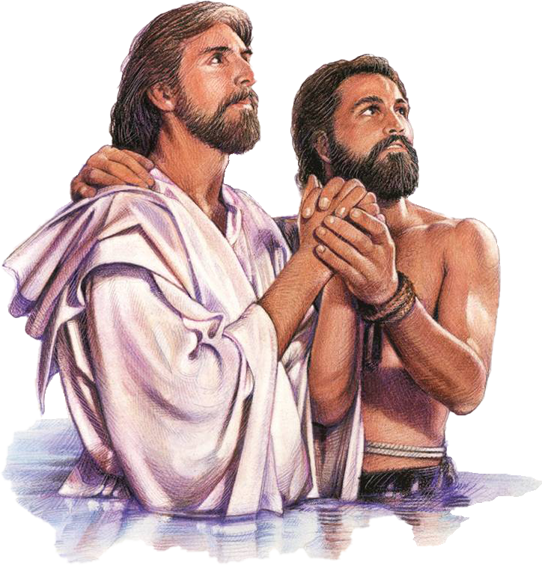
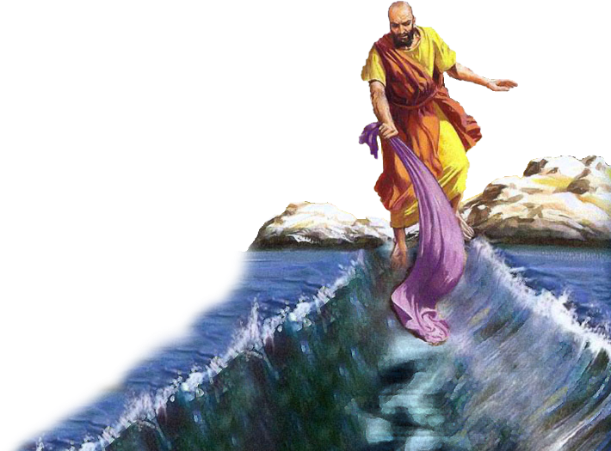
MGA MILYAHE NG ILOG JORDAN

Slide 11

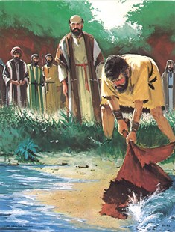
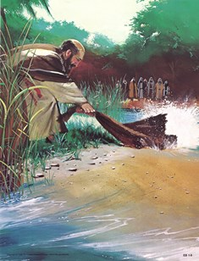
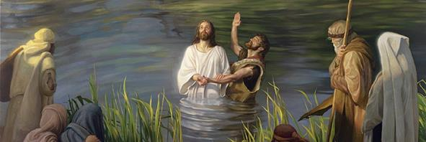
“Kaniyang pinagiging tuyong lupa ang dagat: sila'y nagsidaan ng paa sa ilog: doo'y nangagalak kami sa kaniya!” (Awit 66:6)
“Nakita ng dagat, at tumakas; ang Jordan ay napaurong” (Awit 114:3)
Ang pagtawid sa Dagat na Pula at Jordan ay dalawang pangyayari sa kasaysayang naging magkaugnay bilang milyahe sa kasaysayan ng pagtubos (Aw. 66:6; Aw. 114). Magkasama, tinatandaan nito ang pagpapalaya sa atin mula sa kasalanan at ang ating daan tungo sa buhay na walanghanggan.
Mahimalang tinawid ang Ilog ng Jordan at dinala sa mismong presensya ng Dios ang realidad kay Elias (2 Hari 2:1, 7, 8, 11).
Para kay Eliseo, naman, ang parehong pangyayari ay tanda ng pagtanggap sa Banal na Espiritu, na tumulong sa kanyang magawa ang kanyang misyon (2 Kings 2:14-15).
Ang paglusong sa tubig ng Jordan ay may parehong epekto kay Jesus, na pinalakas ng Banal na Espiritu upang magawa ang Kanyang misyon: palayain tayo sa kasalanan at bigyan tayo ng buhay na walang hanggan (Marcos 1:9-11; Juan 1:29; 3:16).

Slide 12

“Ating alalahanin ang maibiging kabutihan ng Panginoon, at ang napakarami Niyang awa. Gaya ng bayan ng Israel, ating ayusin ang ating mga bato ng patotoo, at ikintal sa kanila ang mahalagang kwento kung ano ang ginawa ng Dios para sa atin. At habang binabalikan natin ang pakikitungo Nya sa atin sa ating paglalakbay, ating ipahayag, galing sa pusong pinalambot ng pasasalamat, “Ano ang aking ibabayad sa Panginoon dahil sa lahat niyang kabutihan sa akin? Aking kukunin ang saro ng kaligtasan, at tatawag ako sa pangalan ng Panginoon. Aking babayaran ang mga panata ko sa Panginoon, Oo, sa harapan ng buo niyang bayan." Awit 116:12-14”
EGW (The Desire of Ages, p. 348)

